Slide 1
Tugas Indexing
Sistem Basis
Data
Muhammad Alfi Nasution (1301190326)
Alifia Shafira (1301194102)
Shadifa Auliatama Harjanto (1301194220)

Slide 2
LIST TABEL
- Cars (Reference)
- Renter (Reference)
- Transaction (Non Reference)

Slide 3
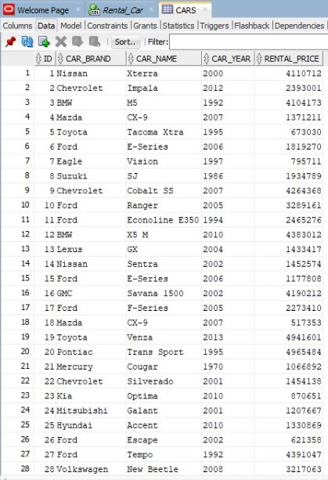
TABEL CARS

Slide 4
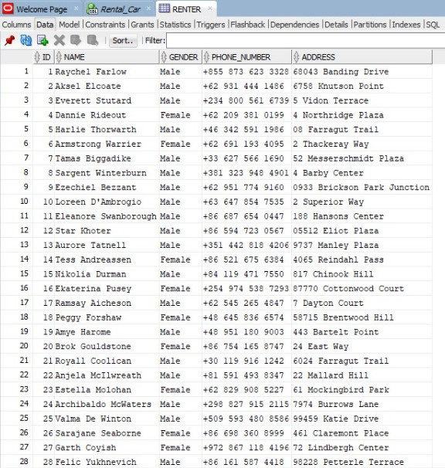
TABEL RENTER

Slide 5
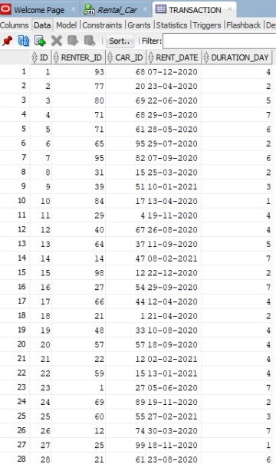
TABEL TRANSACTION

Slide 6

IDENTIFIKASI INFORMASI
INFORMASI PENYEWA
Informasi yang berkaitan dengan identitas dari penyewa mobil seperti nama dan gender
INFORMASI MOBIL
Informasi yang berkaitan dengan mobil seperti nama merk mobil dan tahun produksi

Slide 7
Query 1
Menampilkan data pada tabel CARS dengan nama mobil "CX-7"

Slide 8
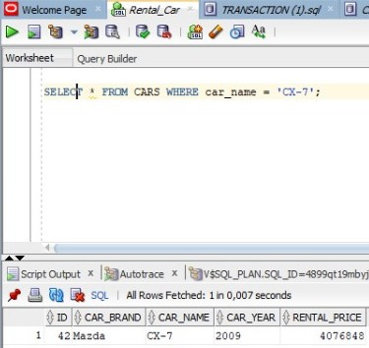
Sebelum Indexing
QUERY 1
PITCH DECK V 1.0

Slide 9

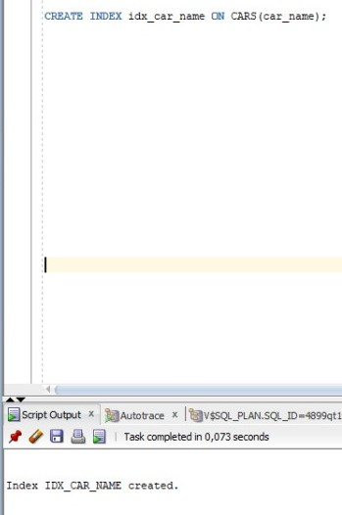
Pembuatan Indexing
INDEX 1

Slide 10
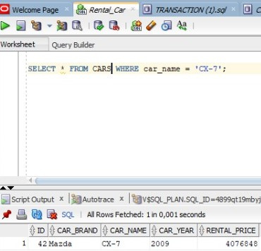
Setelah Indexing
HASIL INDEX 1
PITCH DECK V 1.0

Slide 11
Sebelum Penambahan Index
Perbandingan Waktu
Setelah Penambahan Index
QUERY 1

Slide 12
Query 2
Menampilkan ID car yang terdapat pada tabel TRANSACTION dengan brand mobil "Ford".

Slide 13
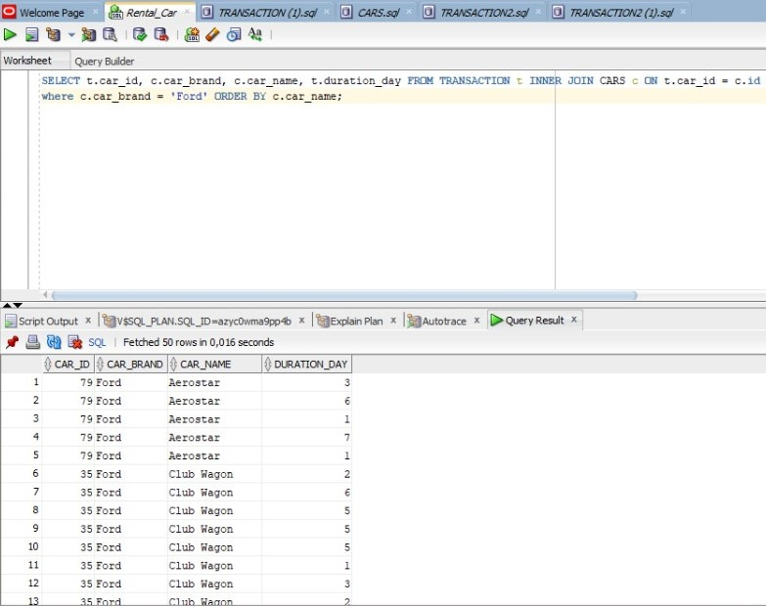
Sebelum Indexing
QUERY 2
PITCH DECK V 1.0

Slide 14
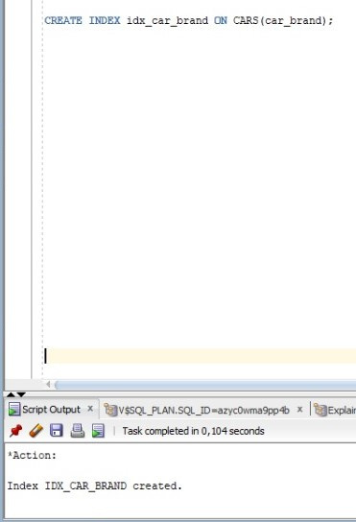
Pembuatan Indexing
INDEX 2

Slide 15
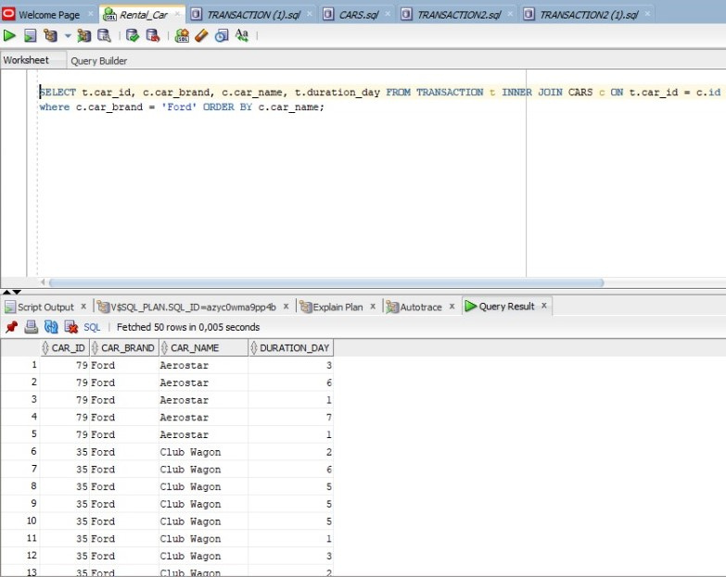
Setelah Indexing
HASIL INDEX 2
PITCH DECK V 1.0

Slide 16
Sebelum Penambahan Index
Perbandingan Waktu
Setelah Penambahan Index
QUERY 2

Slide 17
Query 3
Menampilkan ID car dan ID renter yang terdapat pada tabel Transaction dengan peminjam merupakan wanita dan tahun mobil 2010.

Slide 18
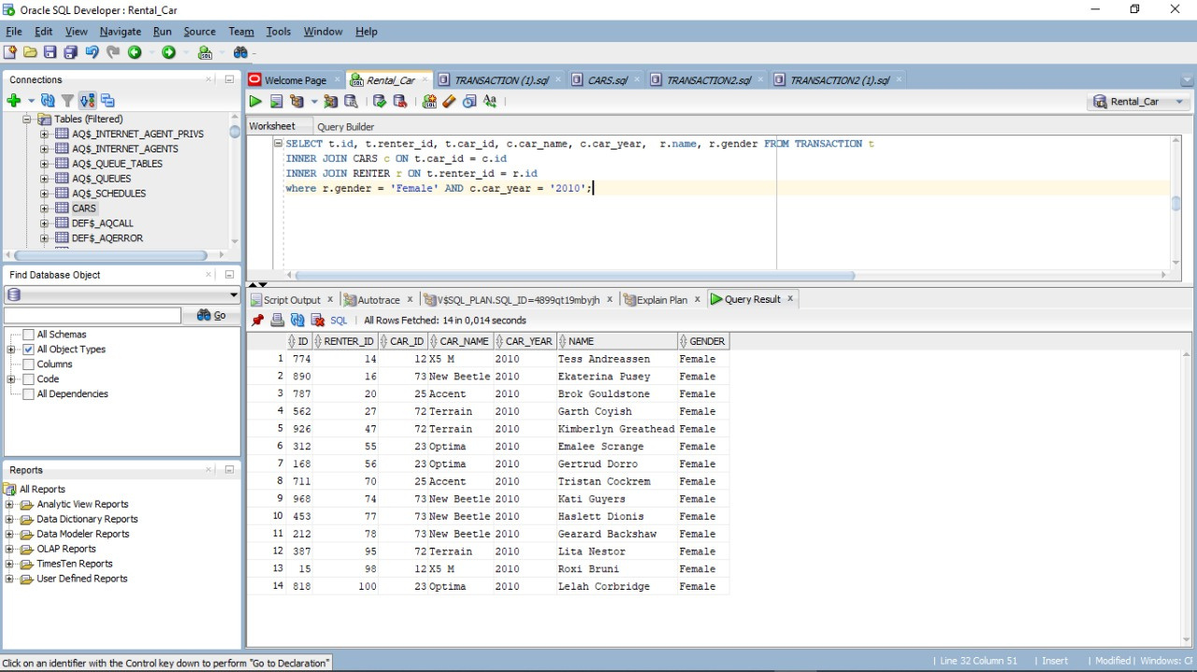
Sebelum Indexing
QUERY 3
PITCH DECK V 1.0

Slide 19
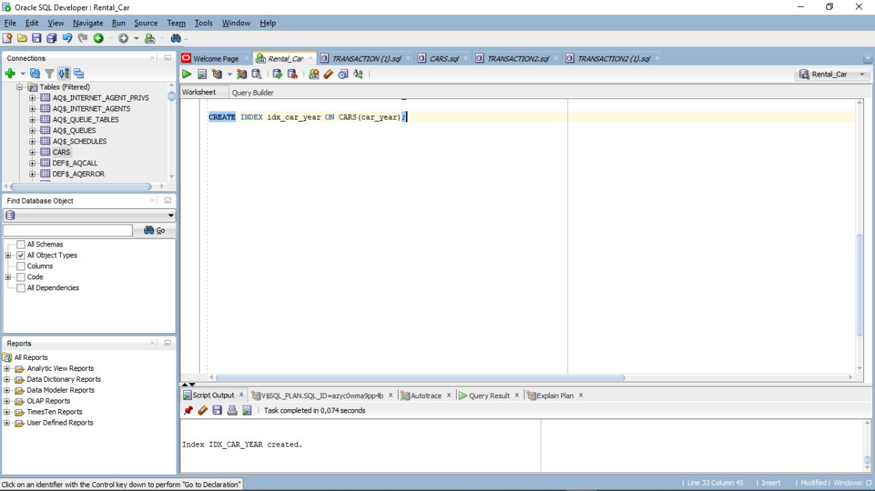
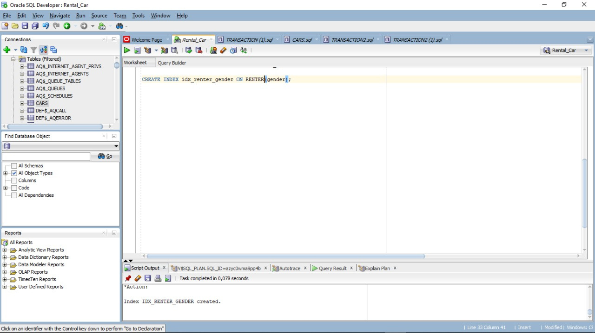
Pembuatan Indexing
INDEX 3

Slide 20
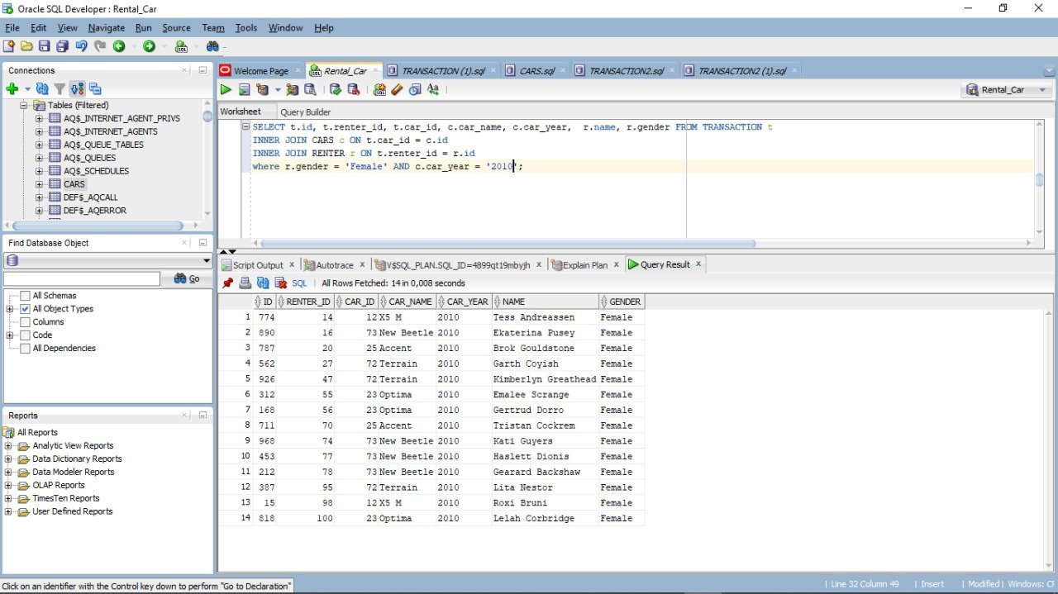
Setelah Indexing
HASIL INDEX 3
PITCH DECK V 1.0

Slide 21
Sebelum Penambahan Index
Perbandingan Waktu
Setelah Penambahan Index
QUERY 3

Slide 22
Query 4
Menampilkan data pada tabel TRANSACTION dimana ID car lebih dari 15 dan diurutkan secara descending.

Slide 23
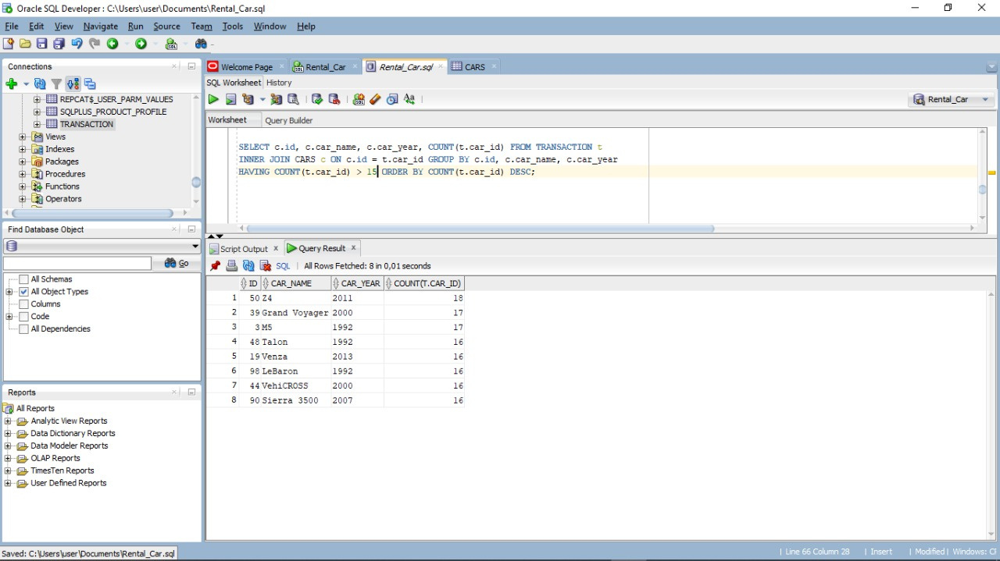
Sebelum Indexing
QUERY 4
PITCH DECK V 1.0

Slide 24
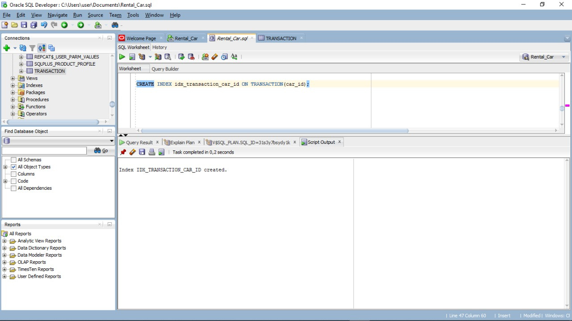
Pembuatan Indexing
INDEX 4

Slide 25

Setelah Indexing
HASIL INDEX 4
PITCH DECK V 1.0

Slide 26
Sebelum Penambahan Index
Perbandingan Waktu
Setelah Penambahan Index
QUERY 4

Slide 27
Query 5
Menampilkan data pada tabel transaksi dimana ID mobil = 50

Slide 28
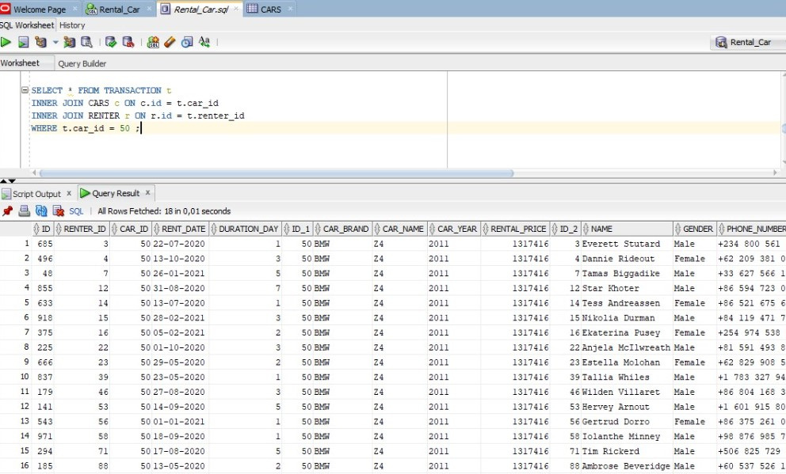
Sebelum Indexing
QUERY 5
PITCH DECK V 1.0

Slide 29
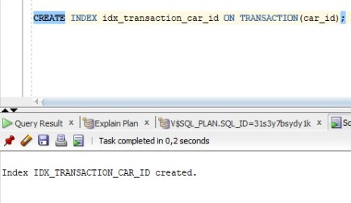
Pembuatan Indexing
INDEX 5

Slide 30
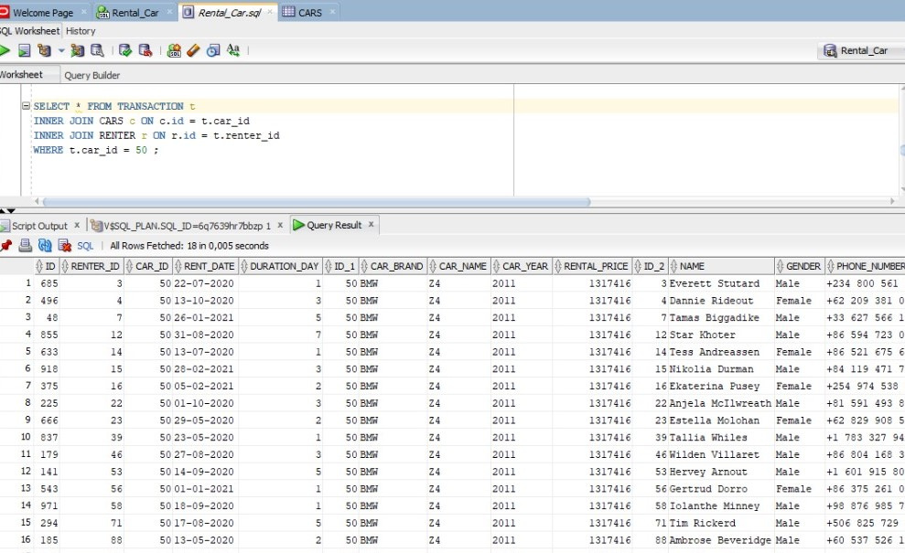
Setelah Indexing
HASIL INDEX 5
PITCH DECK V 1.0

Slide 31
Sebelum Penambahan Index
Perbandingan Waktu
Setelah Penambahan Index
QUERY 5

Slide 32
Kesimpulan
Dari query-query tersebut, indexing memberikan selisih waktu yang cukup signifikan sehingga membuat pencarian menjadi lebih cepat.
Penggunaan indexing pada data yang jumlahnya sedikit tidak terlalu mempengaruhi performa eksekusi query.
Dalam implementasi indexing di Oracle, sering terjadi inkonsistensi pada waktu eksekusi.
KESIMPULAN

Slide 33
Terima Kasih

